Slide 1
انظمة المعادلات الخطية
٥- ١
حل نظام من معادلتين خطتين بيانًا
حل نظام من معادلتين خطتين بيانًا
الفصل الدراسي الثاني

Slide 2


صباح الخير ياوطني
صباح المجد والعلياء

Slide 4




ضع علامة صح او خطا
س +٤ هي معادلة
س +٤ هي عبارة جبرية
حل المعادلة ٢س=س+٤ هو س=٤

Slide 5



بقوة البدايات تكون روعه النهايات
اليوم
التاريخ
الحصة
استراتيجية التصفح
صفحة
١٢

Slide 6





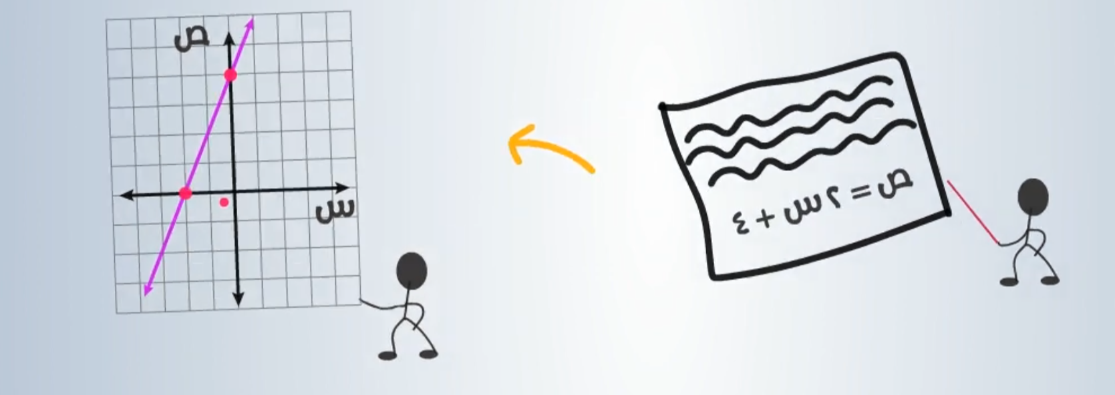
صفحة
١٢
منفرد ،وحيد ،منفصل ، منعزل
مستقل
مرادف كلمة
متناغم ،متجانس ،متآلف
متسق
ماذا تعلمنا
ماذاسنتعلم
ماذا نعرف
🎯اتعرف عدد حلول نظام مكون من معادلتين خطتين
🎯احل نظام مكون من معادلتين خطيتين بيانا
التمثيل البياني للمعادلات الخطية
المفردات
نظام من معادلتين
النظام المتسق
النظام المستقل
النظام غير المستقل
نظام غير متسق

Slide 7
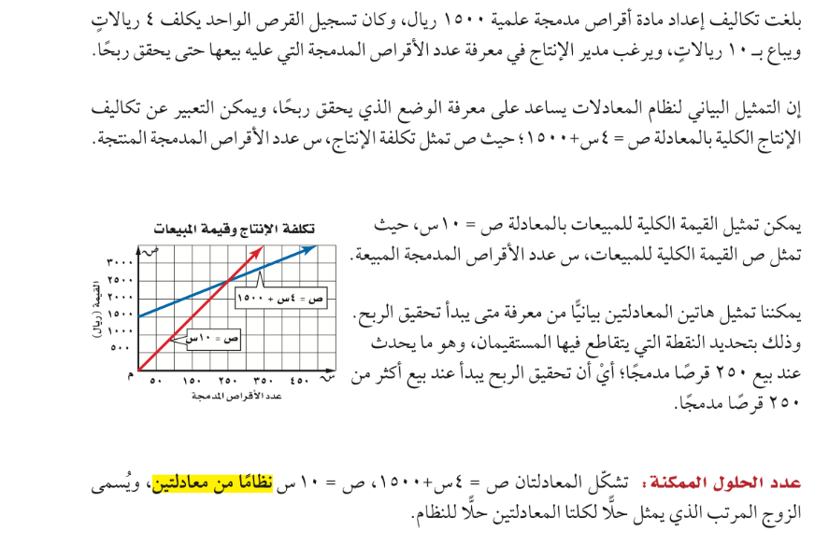

صفحة
١٢
لماذا ؟

Slide 8

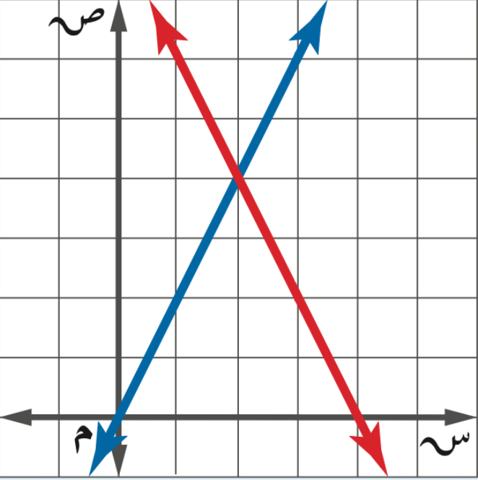
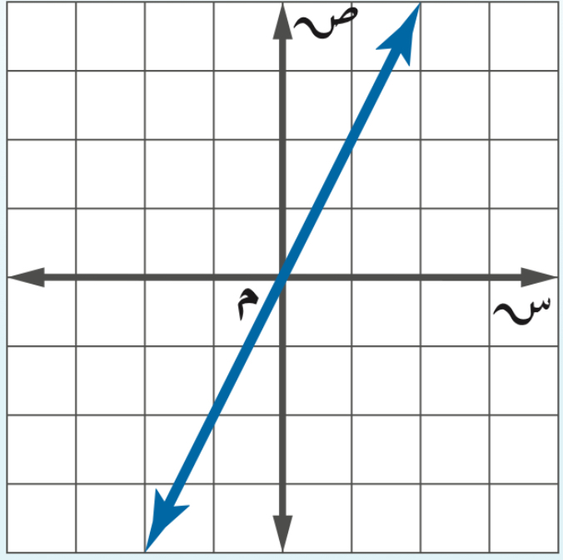
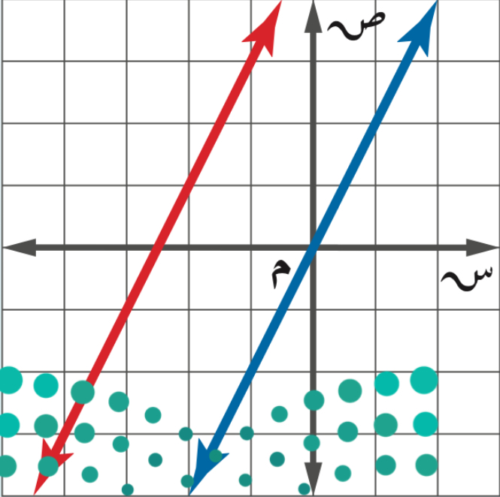
صفحة
١٢
▪️حل النظام هو الزوج المرتب ( س، ص ) الذي يمثل حلا لكلا المعادلتين وبالتالي حلا للنظام
الاوضاع الثلاثة الممكنة للنظام
مستقل
متسق
له حل واحد فقط
متقاطعان
عدد الحلول
يسمى
غير مستقل
متسق
المفردات
له عدد لانهائي من الحلول
متطابقان
نظام من معادلتين
النظام المتسق
النظام المستقل
النظام غير المستقل
نظام غير متسق
يسمى
عدد الحلول
غير متسق
لايوجد له حل
متوازيان
يسمى
عدد الحلول

Slide 9
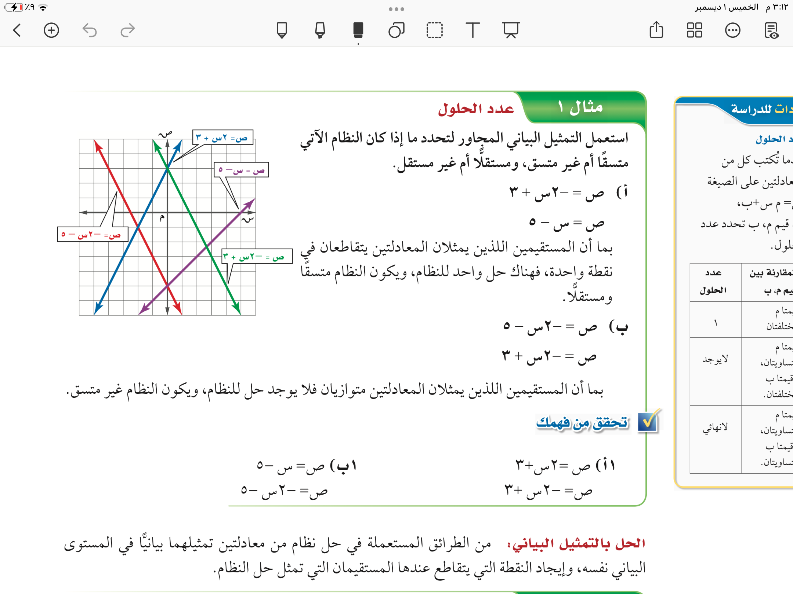

Slide 10

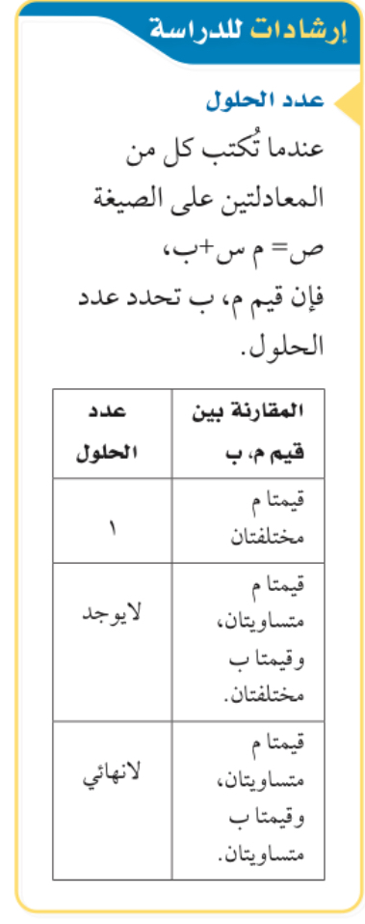
صفحة
١٣
مثال
قيم م مختلفة
قيم ب مختلفة
قيم م متساوية
قيم ب مختلفة

Slide 11


صفحة
١٣
تحقق من فهمك
قيم ب متساوية
قيم م مختلفة
النظام متسق مستقل
قيم ب متساوية
قيم م مختلفة
فكر
زاوج
شارك
النظام متسق مستقل

Slide 12

صفحة
١٧
مهارة تفكير عليا
تبرير: هل النظام الذي يتكون من معادلتين وتشكل كل من النقطتين(٠،٠) ،(٢،٢) حلا له،تكون له حلول أخرى أحيانًا أم دائما أم ليس له أية حلول أخرى
٣٢

Slide 13

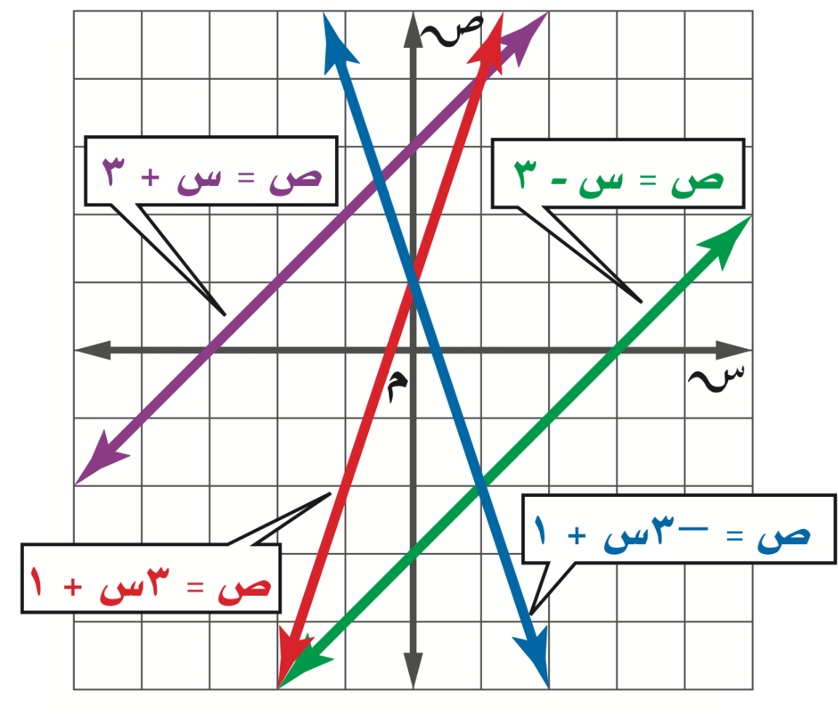
صفحة
١٥
استعمل التمثيل المجاور لتحدد اذا كان النظام الآتي :
متسقا أم غير متسق ومستقلا أم غير مستقل
تأكد
ص= -٣ س +١
ص= ٣ س +١
١
ص= ٣ س +١
ص= س -٣
٢
ص= س +٣
س-ص= -٣
٣

Slide 14
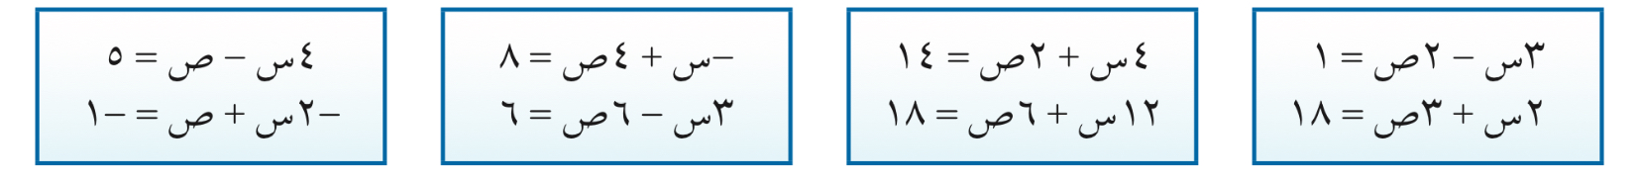
صفحة
١٧
مهارة تفكير عليا
اي من أنظمة المعادلات الاتية يختلف عن الانظمة الثلاثة الاخرى ؟ فسر اجابتك
٣٣

Slide 15
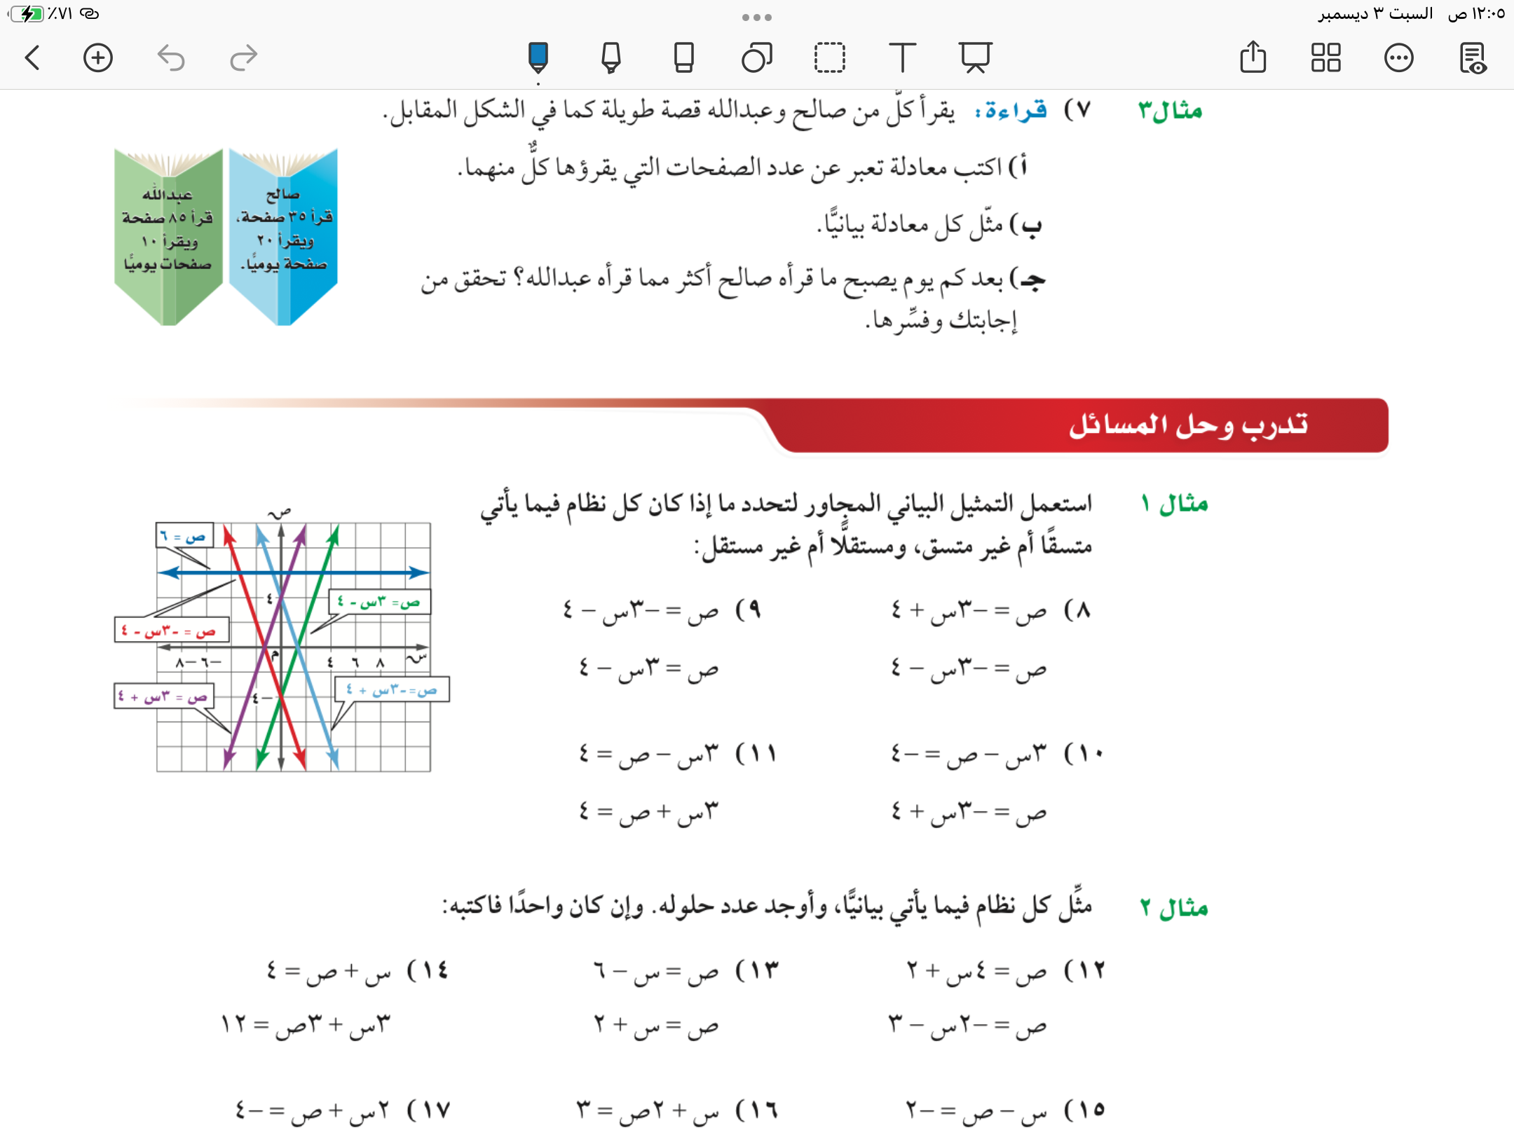
صفحة
١٥
تدرب وحل المسائل

Slide 17
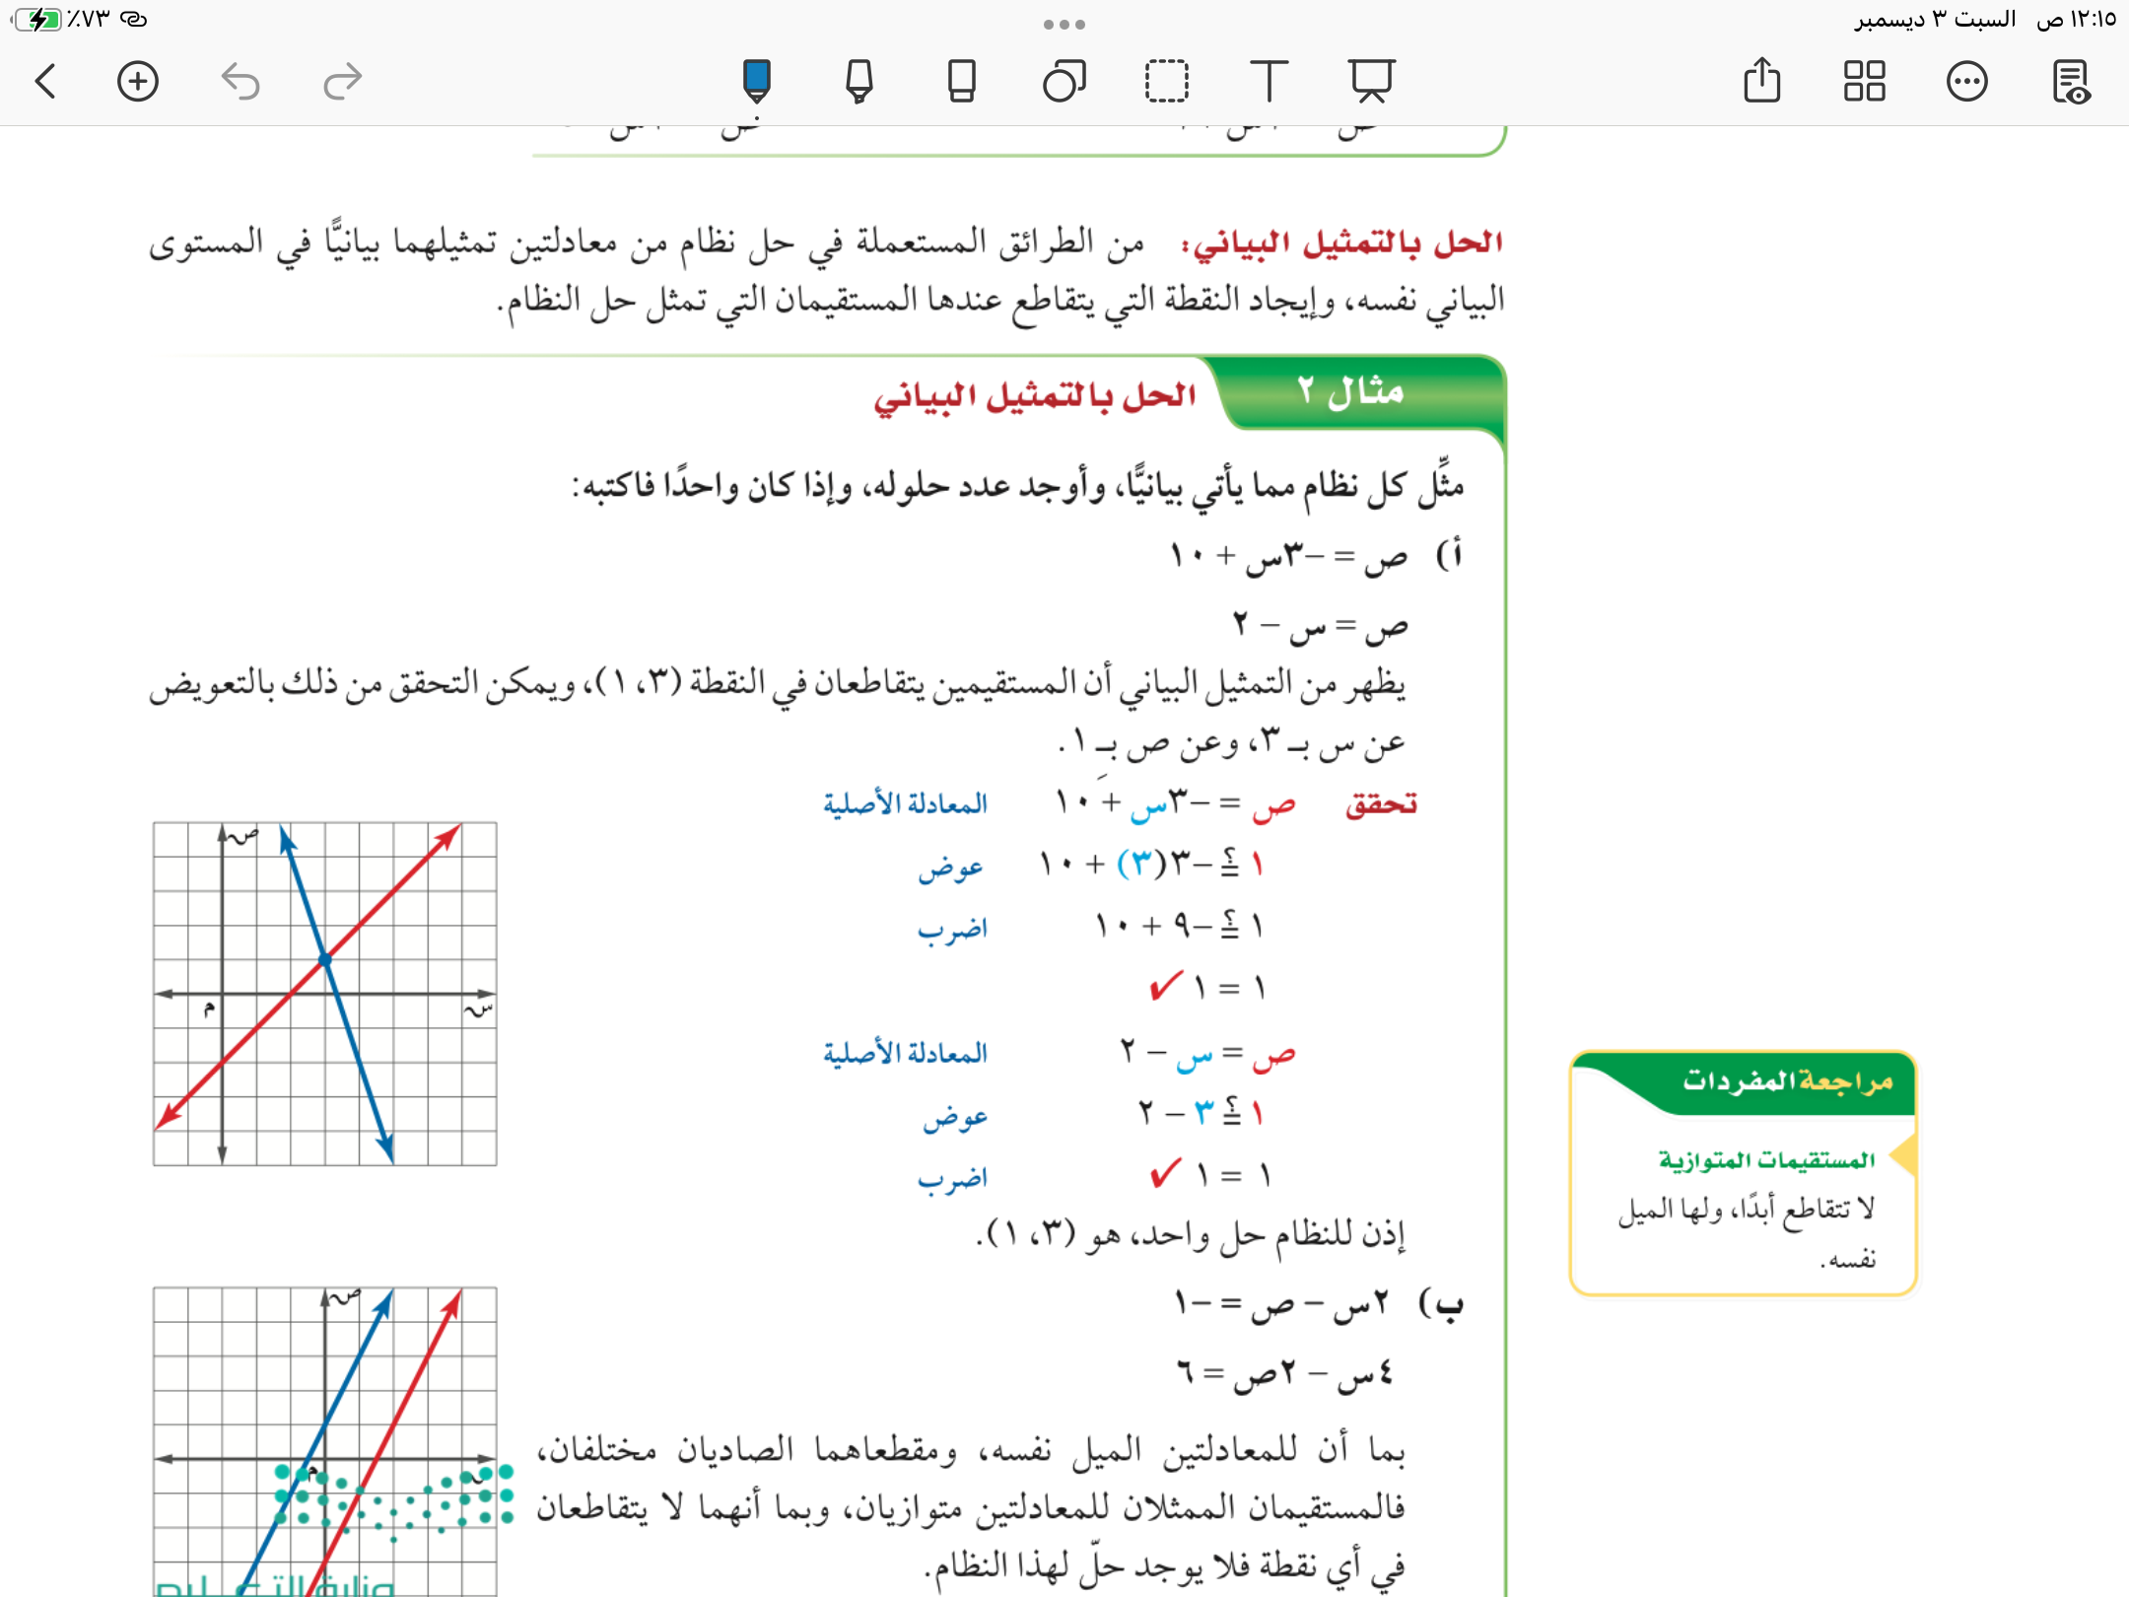
صفحة
١٣
مثال

Slide 18
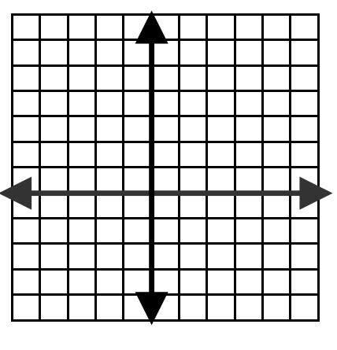
صفحة
١٤
مثل كل نظام مما يأتي بيانا واوجد عدد حلوله واذا كان واحدًا فأكتبه :
تحقق من فهمك
س-ص =٢
٣ص+٢س = ٩
٢ أ
س-ص =٢
المقطع الصادي المقطع السيني
س = ٢
ص= -٢
🔴
٣ص+٢س =٩
المقطع الصادي المقطع السيني
🌸
🔴
🔴
س= ٤٫٥
ص= ٣
🔴
متسق ومستقل
نوع المستقيمين فان نوع النظام.
عدد الحلول هو. حلها هو
متقاطعان
(٣، ١)
حل وحيد
فكر
زاوج
شارك

Slide 19
صفحة
١٤
مثل كل نظام مما يأتي بيانا واوجد عدد حلوله واذا كان واحدًا فأكتبه :
تحقق من فهمك
ص= -٢س-٣
٦س+٣ص = -٩
٢ ب
فكر
زاوج
شارك

Slide 20
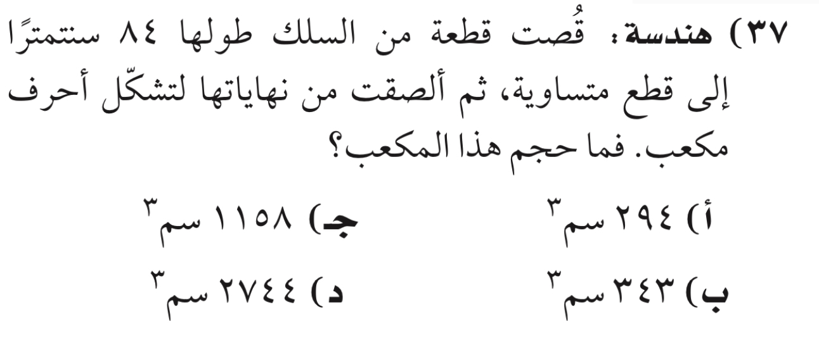


صفحة
١٧
تدريب على الاختبارات الدولية

Slide 21
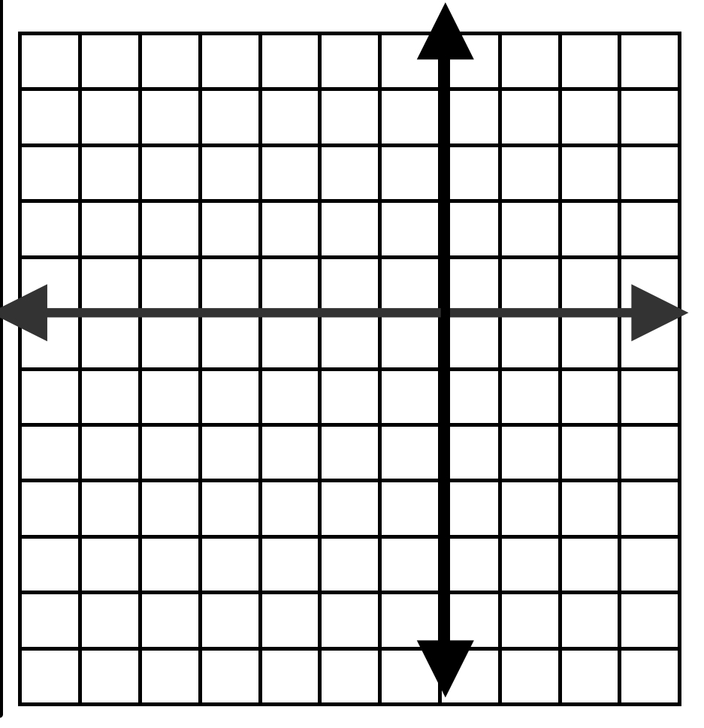
صفحة
١٥
مثل النظام التالي بيانا واوجد عدد حلوله واذا كان واحدًا فأكتبه :
تأكد
ص= س +٤
ص=- س -٤
٥

Slide 22
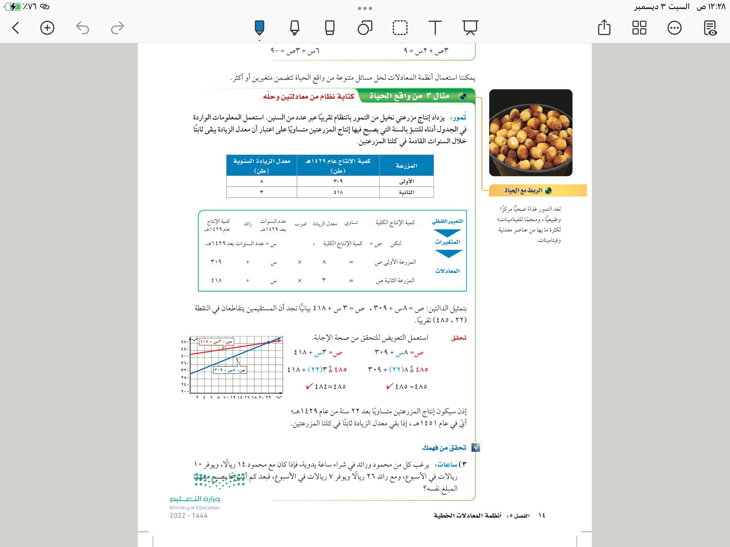
صفحة
١٤
مثال من واقع الحياة

Slide 23

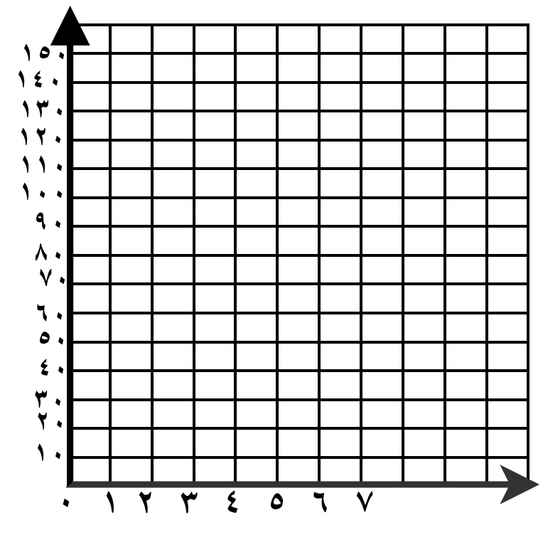
صفحة
١٤
يقرا كل من صالح وعبدالله قصة طويلة كما في الشكل المقابل
٧
تأكد
أ) اكتب معادلة تعبر عن عدد الصفحات التي يقرؤها كل منهما
ب ) مثل كل معادلة بيانيا
ج) بعد كم يوم يصبح ماقرأ صالح أكثر مماقرأه عبدالله ؟
فكر
زاوج
شارك

Slide 24
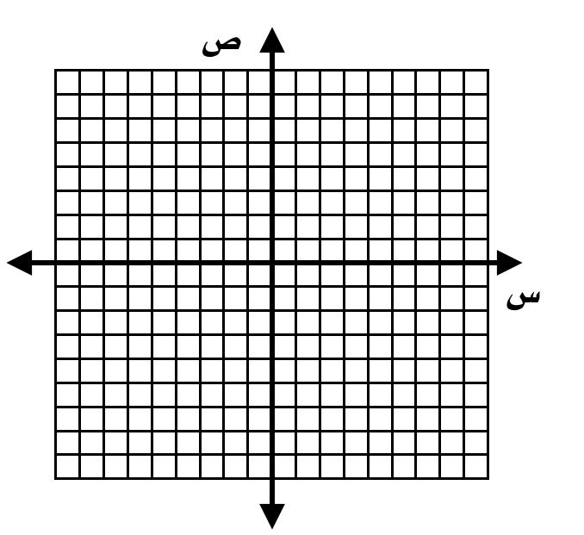
صفحة
١٥
تدرب وحل المسائل

Slide 25













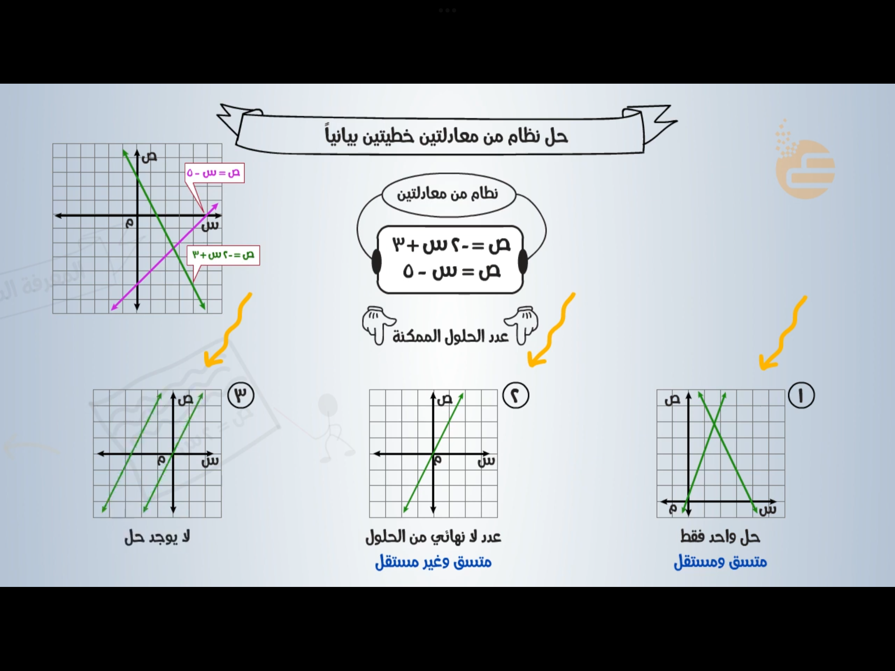

الاستفسارات
صفحة
١٥
ماذا تعلمنا
ماذاسنتعلم
ماذا نعرف
🎯اتعرف عدد حلول نظام مكون من معادلتين خطتين
🎯احل نظام مكون من معادلتين خطيتين بيانا
التمثيل البياني للمعادلات الخطية
عزيزتي الطالبة
يمكنك زيارة قناة عين التعليمية للاستفادة
غير متسق
سُبْحَانَكَ اللَّهُمَّ وَبِحَمْدِكَ، أَشْهَدُ أَنْ لَا إِلَهَ إِلَّا أَنْتَ أَسْتَغْفِرُكَ وَأَتُوبُ إِلَيْكَ

Slide 26





https://linktr.ee/Refa2
@Maths0120
لاتنسوني من دعواتكم الصادقة
@hasnaa-2
https://t.me/hasna_math

